Slide 1
Виды подчинения в составе сложноподчинённого предложения с несколькими придаточными

Slide 2
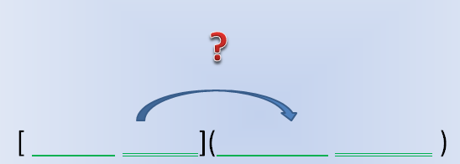

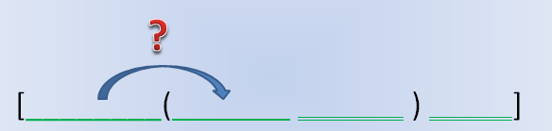
Сложноподчинённое предложение
Выделяются главная и придаточная часть
Сколько он сидел у поверженной ели, Андрей не помнил.

Slide 3
Вопросы и союзы
Главная и придаточная часть неравноправны:
от главной можно задать вопрос к придаточной,
придаточная часть начинается с подчинительного союза или союзного слова (что; где, когда; который, какой; чтобы, потому что, так что; хотя, несмотря на то что)

Slide 4
Примеры
Пока жена готовила завтрак, Данилов вышел в огород.
Её пронзительный резкий голос, какие бывают только на юге, рассекал расстояние, почти не ослабевая.
Капустин обещал договориться с начальником школы, чтобы он увеличил Мересьеву число вылетов, и предложил Алексею самому составить себе программу тренировок.
Старик приказал сварить мясо по-настоящему, чтобы оно имело хороший вид.
Впрыскивание воды может служить прямым доказательством, что болевые влияния сами по себе не в состоянии понизить секрецию.

Slide 5
В случаях с несколькими придаточными различают виды их подчинения

Slide 6
Виды подчинения
Вопросы задаются от главного к первому придаточному и далее по цепочке:
последовательное
Вопросы задаются только от главной к придаточным:
однородное,
неоднородное (параллельное).

Slide 7
Однородное подчинение
?
?
?
[ ] ( ) ( ) ( )
От одного и того же слова в главной части задаются одинаковые вопросы ко всем придаточным.
Я отвечал, что природа хороша и что особенно хороши в наших местах закаты.

Slide 8
Примеры
Подходя к дому, я вспомнил, что неподалеку в еловом перелеске с можжевельником не раз спугивал старого петуха-черныша и еще там жила матка с одним молодым петушком (Пришв.).
Точь-в-точь такую же жалость вызывала у нее и мать, Зинаида Витальевна, когда, забыв про своих продавщиц, парикмахерш и массажисток, усталая, укладывалась на ночлег или когда учила девочку завязывать бантики (Бел.).
...Мама сказала, что дядя Коля настаивает, чтобы я переехал на время к нему в Брянск, что он устроит меня в брянскую гимназию и что это совершенно необходимо... (Пауст.)
Глубокой осенью, собравшись вокруг костра, мы с удовольствием вспоминали, как недавно в этих местах мы собирали грибы и ягоды, и как приезжали к нам в гости друзья из города, и как всем было весело и беззаботно (газ.).

Slide 9
Не путать!
В газетной заметке указывается, что ожидаются заморозки и следует принять меры к защите ранних овощей от холода;
В газетной заметке указывается, что ожидаются заморозки, и следует принять меры к защите ранних овощей от холода

Slide 10
Неоднородное подчинение
?
( ) [ ] ( )
От слов главной части задаются разные вопросы ко всем придаточным.
Когда Кипренский писал портрет Пушкина, поэт был озабочен, хотя и пытался шутить.
?

Slide 11
Примеры
Когда у меня в руках новая книга, я чувствую, что в мою жизнь вошло что-то живое, говорящее, чудесное. (М. Горький).
Когда Кипренский писал портрет Пушкина, поэт был озабочен, хотя и пытался шутить. (К. Паустовский).
Если бы мне иметь сто жиз­ней, они не на­сы­ти­ли бы всей жажды по­зна­ния, ко­торая сжи­га­ет меня (В. Брю­сов).
Когда мы при­шли, отец по­ка­зал мне оку­ней и пло­тиц, ко­то­рых он вы­удил без меня.
Когда мне захотелось пить, я нагнулся к ручью, в водах которого увидел резвящихся рыбёшек.
Когда Ваня рассказывал свою историю, я внимательно слушал, хотя был очень расстроен.

Slide 12
Последовательное подчинение
?
?
?
[ ] ( ) ( ) ( )
Вопросы задаются от главной части к первой придаточной, от первой ко второй и далее по цепочке.
Левинсон обвел молчаливым, влажным еще взглядом это просторное небо и землю, сулившую хлеб и отдых, этих далеких людей на току, которых он должен будет сделать вскоре такими же своими, близкими людьми, какими были те восемнадцать, что молча ехали следом.

Slide 13
Примеры
Только тот может стать настоящим человеком, кто смотрит впе­ред, знает, что ему надо сделать за свою жизнь. (В. Сухомлинский).
Главное в том, что проза, ког­да она достигает совершенства, является, по су­ществу, подлинной поэзией. (К. Паустовский).
Виктор попросился в забойщики, потому что он слышал, что это самая почётная профессия на шахте. (Горб.).
…Боброву вспоминались читанные им в каком-то журнале стихи, в которых поэт говорит своей милой, что они не будут клясться друг другу, потому что клятвы оскорбили бы их доверчивую и горячую любовь (Купр.).
Я уже говорил вам, что в тот удивительный вечер, когда мы чествовали вас, наша милая фея назвала вас ребёнком. (Пог.).

Slide 14
Спасибо за внимание!
Евгений Бикмаев
Связаться с автором: evgeniybicmaev@gmail.com
https://vk.com/id151567963

